Slide 1

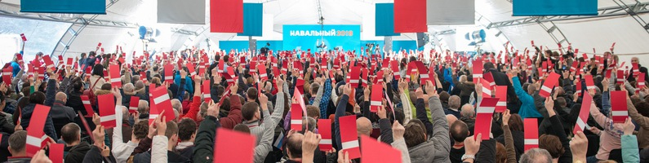
CONFRONTATION. COMPARISON.
Notes:
На слайде отображены заглавные фото соответствующих сообществ вк.
(short introduction of the research idea)
Мы решили сравнить два политических сообщества вк: команда Навального и PutinTeam, так как сейчас эта тема очень актуальна.
Правда ли, что Навального поддерживает только молодёжь, а Путина в основном пожилые люди? (Какая целевая аудитория Путина в вк?) И правда ли, что в команде Путина большую часть составляют иностранцы?

Slide 2
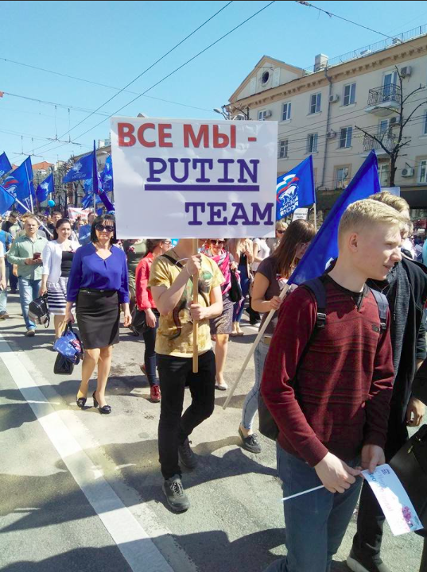
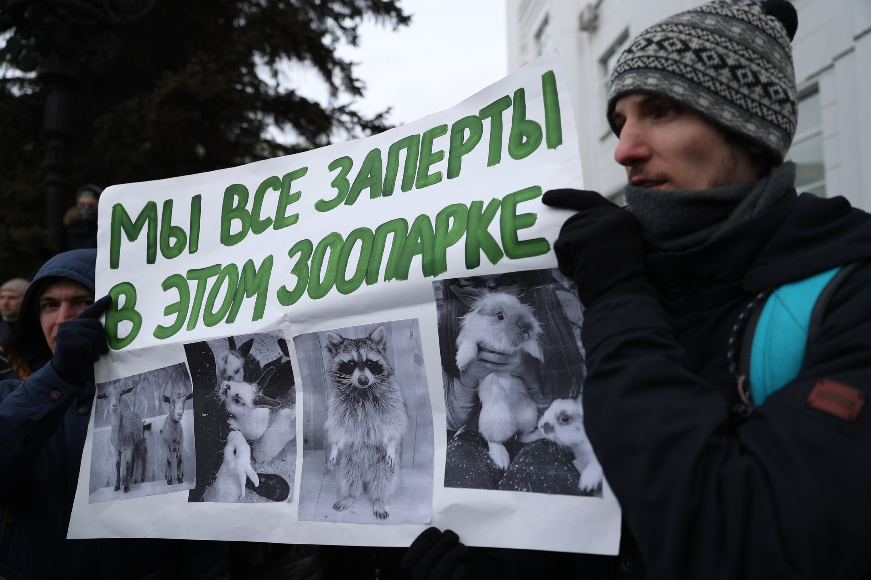
COMPARE
Notes:
Существует как минимум два взгляда на политическую жизнь в России: они представлены на слайде. А мы опишем вам типичных представителей, чтобы Вам было проще выбрать сторону.
(explanation of data sources – where is the data from, or how did you create it?)
Чтобы получить данные для анализы, мы воспользовались с помощью python программным интерфейсом vk.com: мы скачали основную информацию, которую указывают о себе участники этих двух сообществ, а также сохранили списки друзей, подписок и репостов.

Slide 3
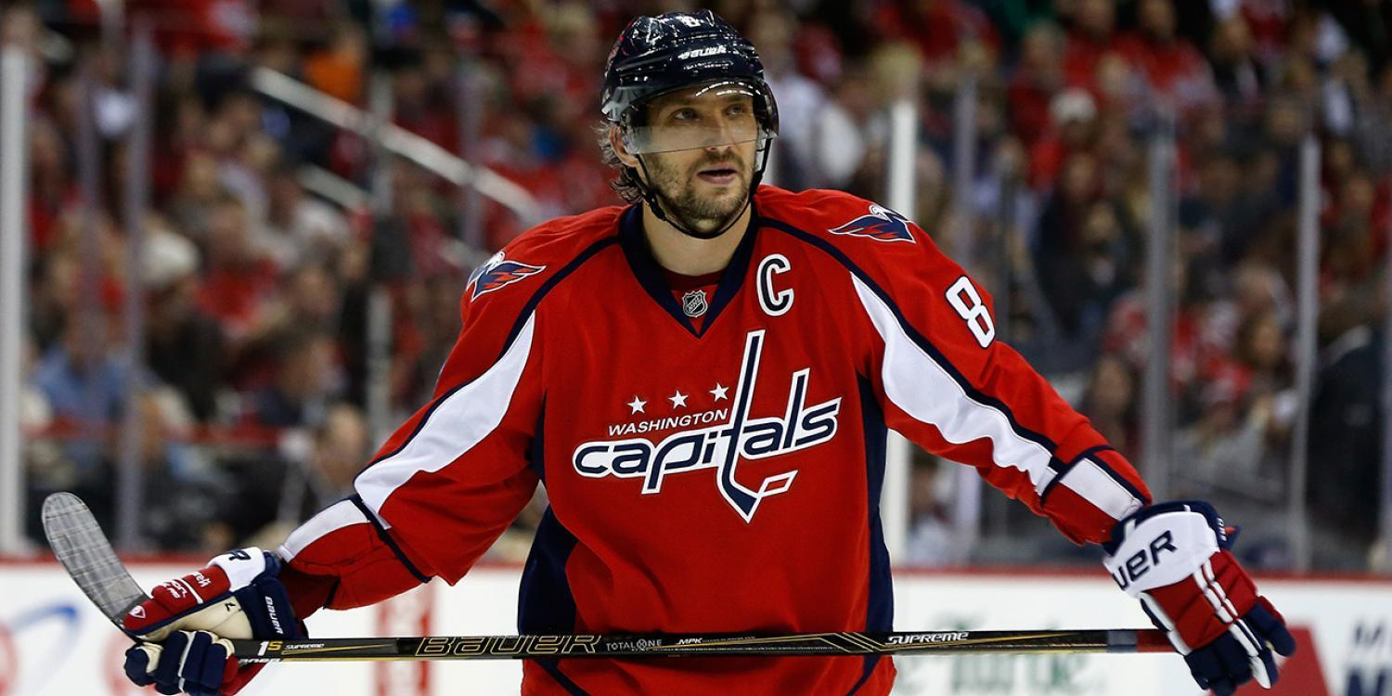
PUTIN TEAM
Notes:
Размер этого сообщества небольшой: около 25 тысяч на момент скачивания нами данных. Однако это не свидетельствует о реальном уровне поддержки, поскольку, к примеру в другом паблике (https://vk.com/vladimir_vladimirovichp), посвящённом Путину, число подписчиков 680,000. Но и хорошо, что мы не выбрали такой большой паблик, т.к. слишком много даты было бы.
Рutin Team — это общественное движение в поддержку президента РФ Владимира Путина, инициатором которого стал нападающий сборной России и клуба Национальной хоккейной лиги «Вашингтон Кэпиталз» Александр Овечкин 2 ноября 2017 г. 32-летний спортсмен предложил объединиться и показать всем сильную и сплоченную Россию. Название движения он позаимствовал из заголовков западной прессы, в которых не раз встречал такое словосочетание.

Slide 4
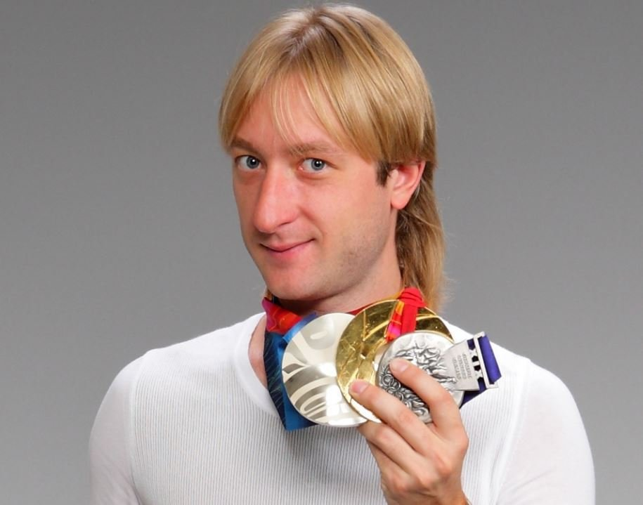
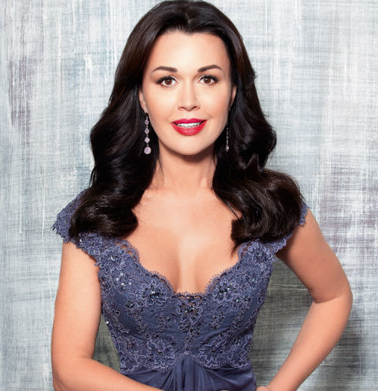
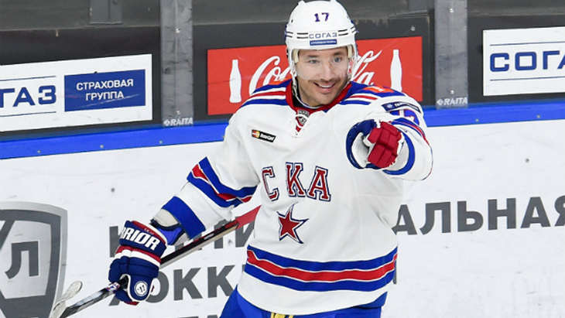
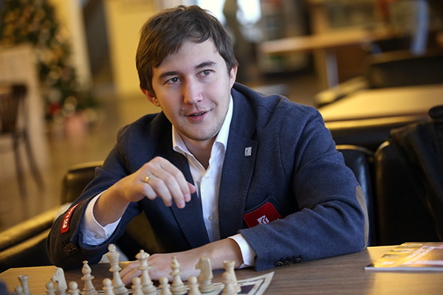
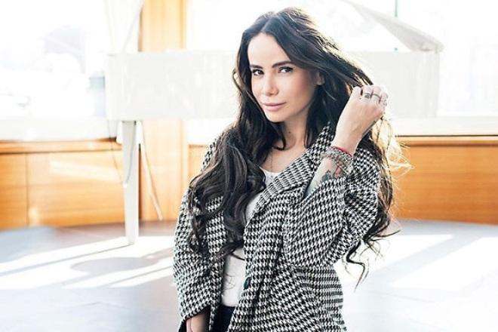
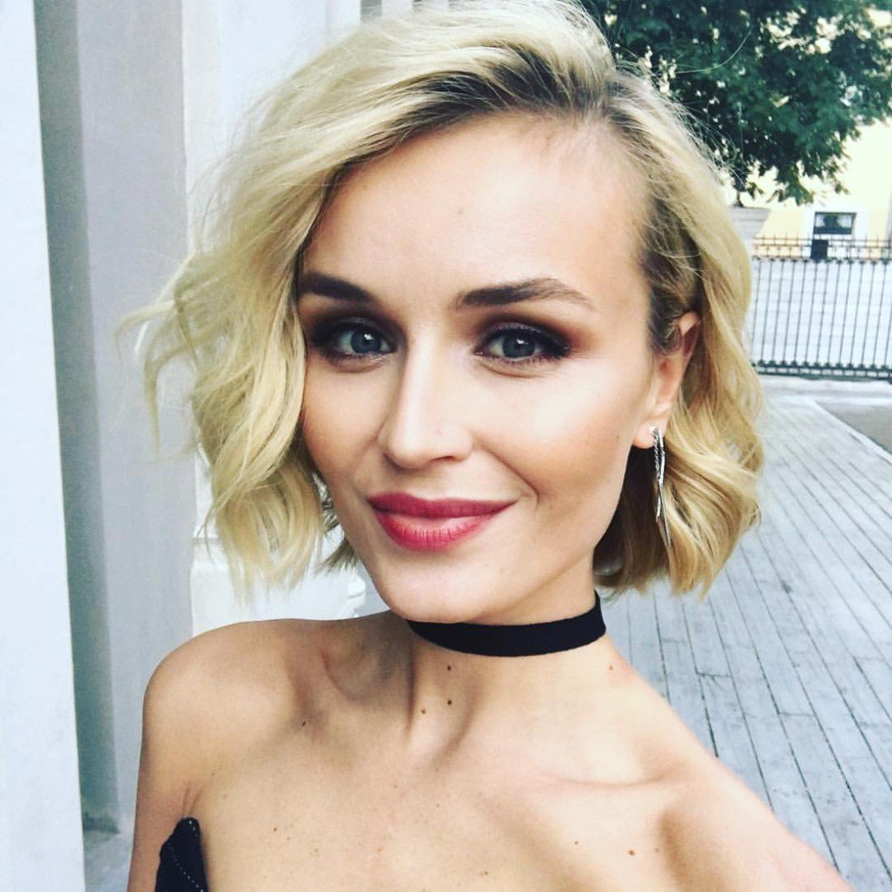
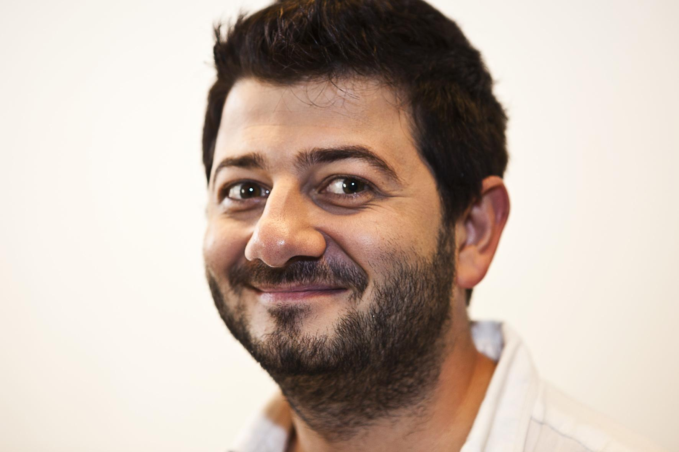
PUTIN TEAM
Notes:
спортсмены, актеры, публичные-медийные люди, певцы, общественные деятели
(можем провести эксперимент по узнаванию Айзы)
Теперь мы можем сказать, что Путина поддерживают не только актрисы, хоккеисты, телеведущие, фигуристы, шахматисты, певицы (поп), комики, но и вдовы рэперов.

Slide 5
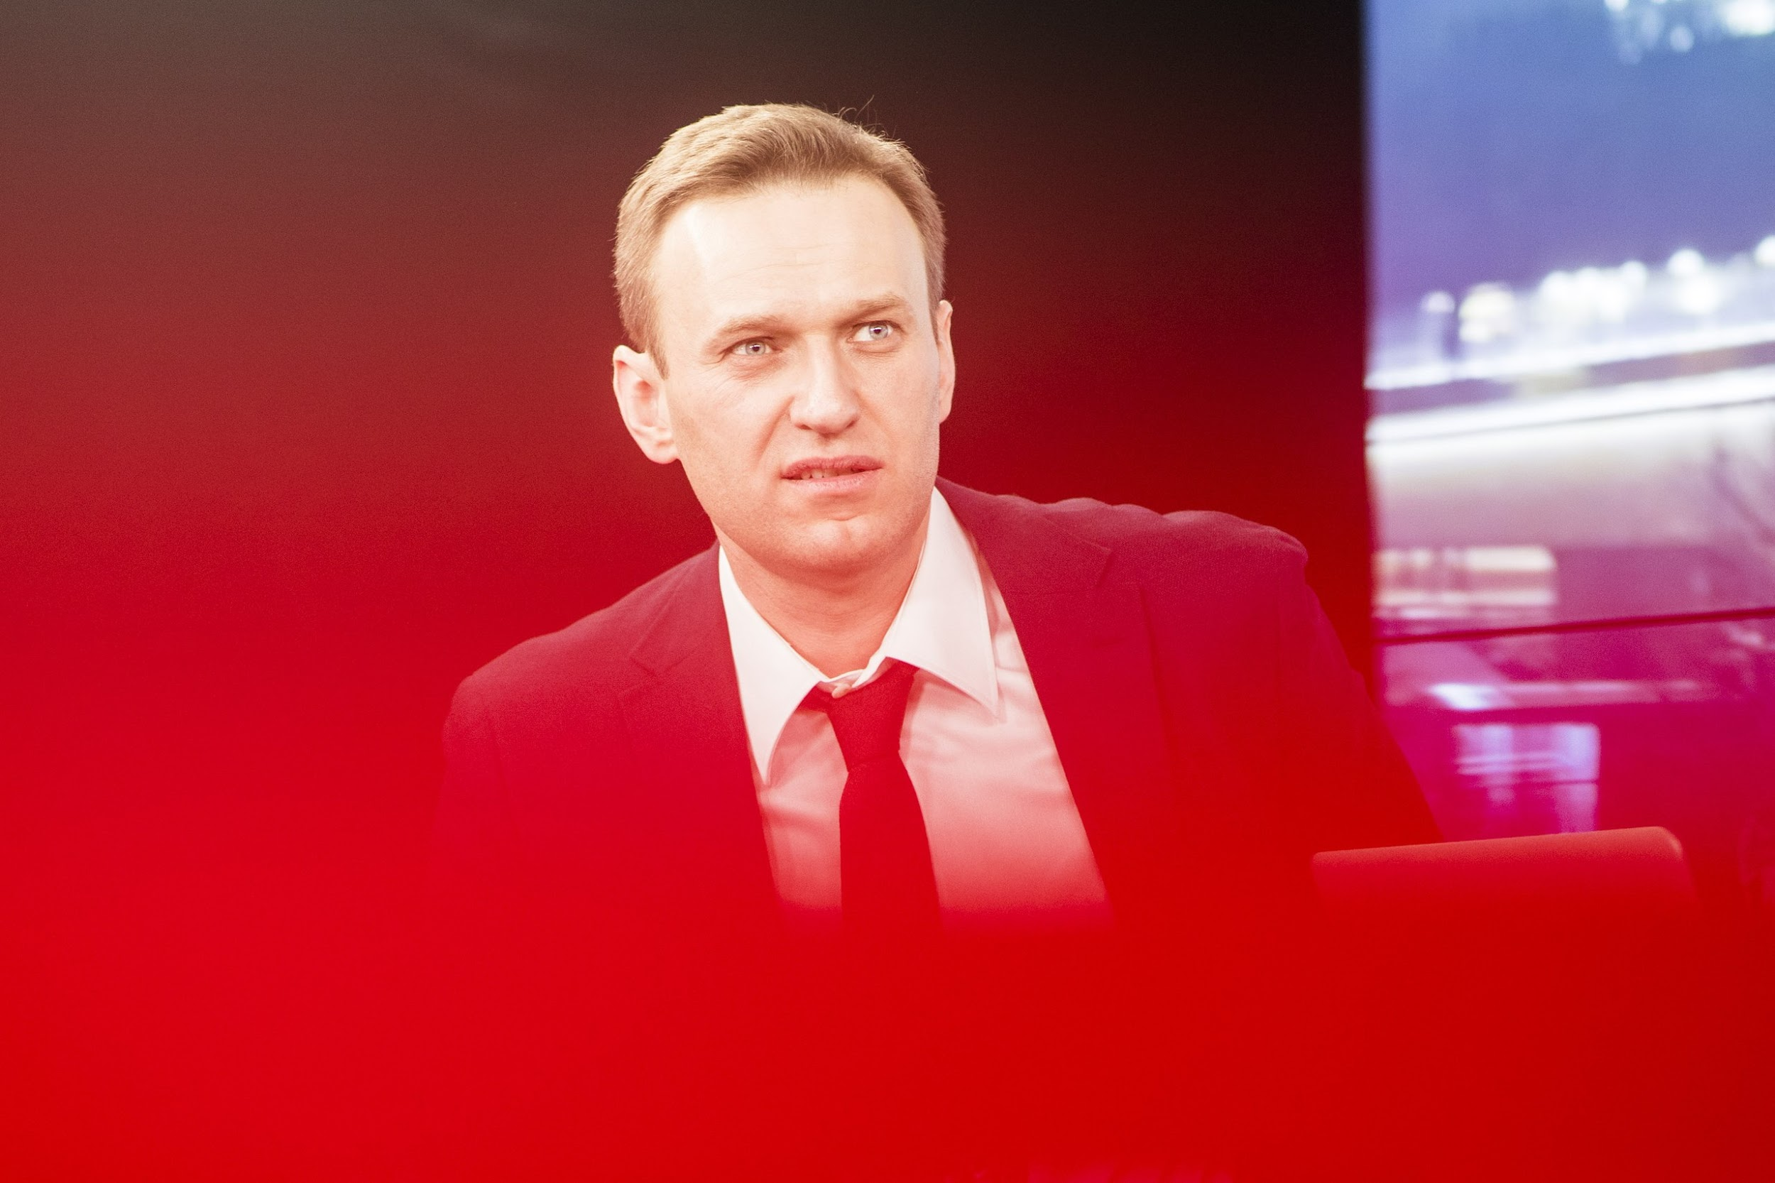
КОМАНДА НАВАЛЬНОГО
Notes:
Политик, основатель ФБК, обвиняемый по многим фиктивным судебным делам, организатор митингов против коррупции действующей власти (например, таких личностей, как Медведев, Путин, …), участвовал в выборах мэра (27%). Особую популярность приобрёл после митинга 26 марта 2017 года (“Он Вам не Димон”) и выдвижения в президенты. В начале этой президентской кампании он и создал “Команду Навального”.
Во время президентской кампании организовал штаб, охватывающий 81 город (частично он продолжает существовать и сейчас)
И вот его поддержка:

Slide 6
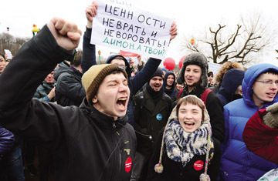
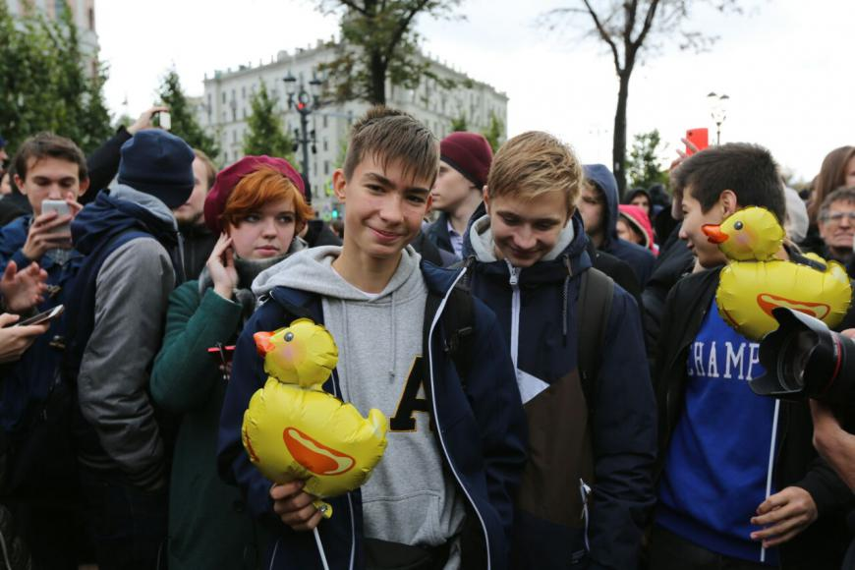
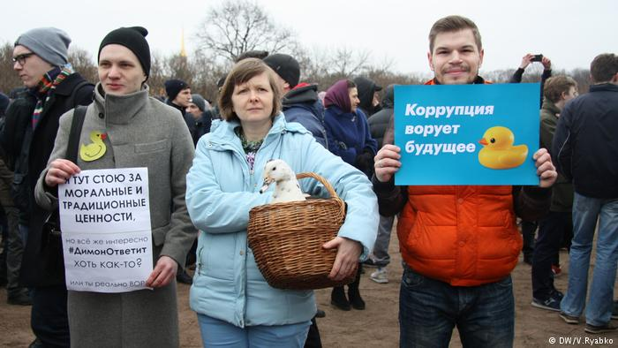
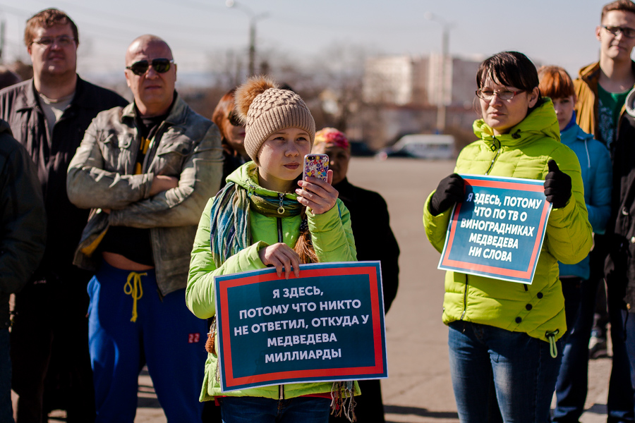
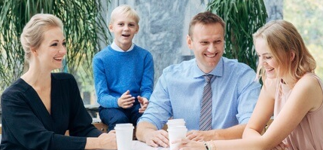
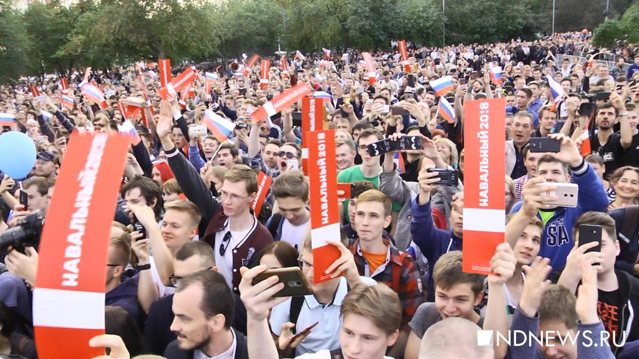
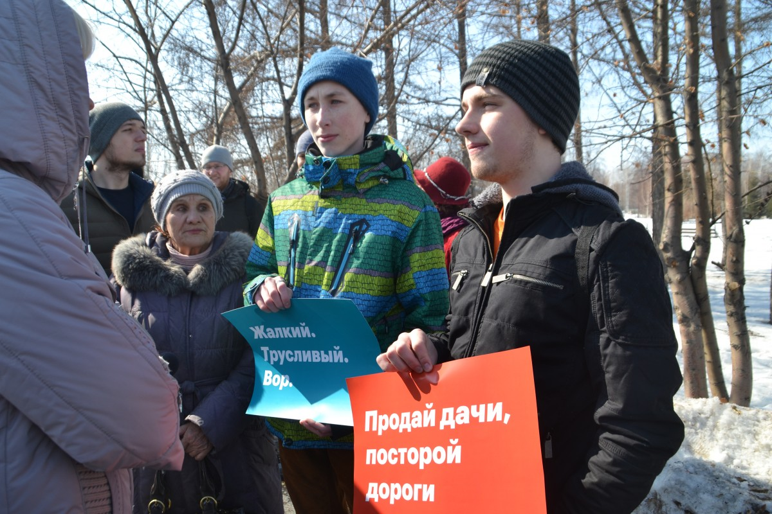
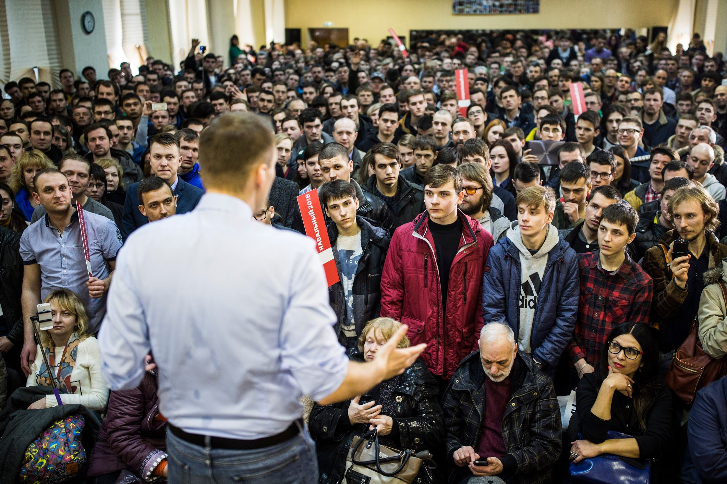
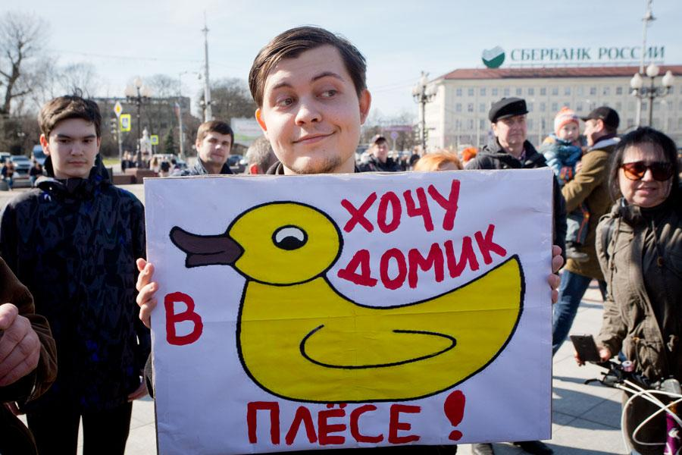
КОМАНДА НАВАЛЬНОГО
Notes:
Его команда -- это обычные люди и, конечно же, его семья (на фотографии в центре).
В отличие от PutinTeam, гораздо меньше знаменитостей открыто поддерживает его деятельность, хотя различные деятели культуры высказывались в поддержку его участия в президентских выборах: кинокритик Долин, писатель Казанцева, режиссёр Звягинцев, мэр Екатеринбурга Ройзман, старший брат Павла Дурова.
https://2018.navalny.com/biography/ ← биография есть здесь
дальше?ага

Slide 7
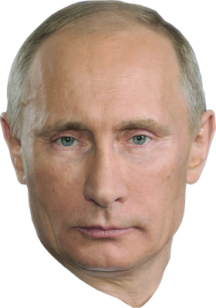
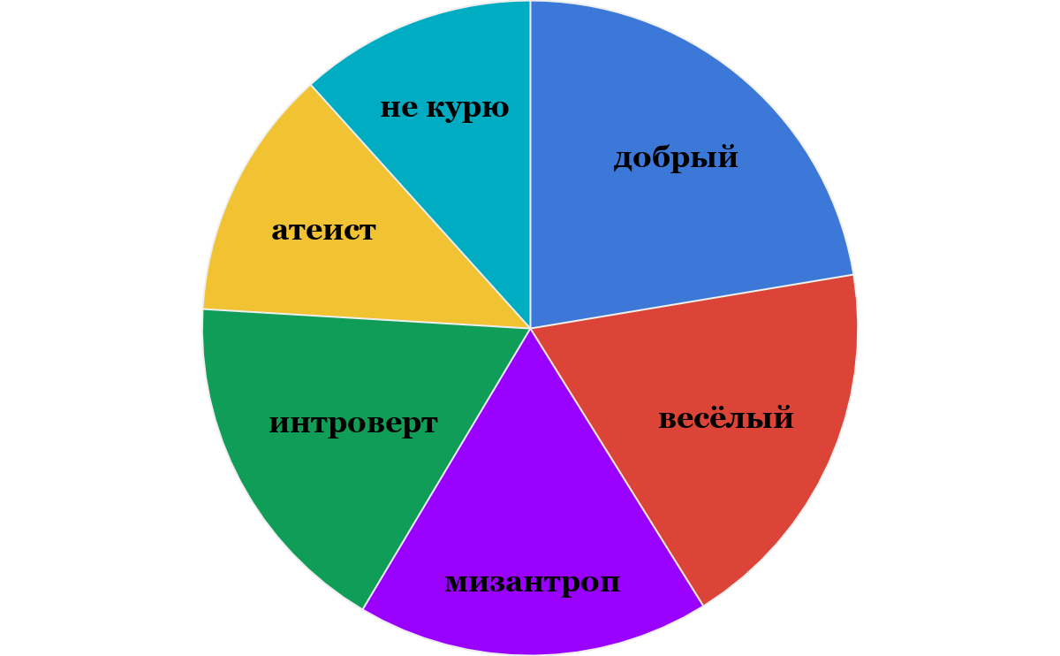
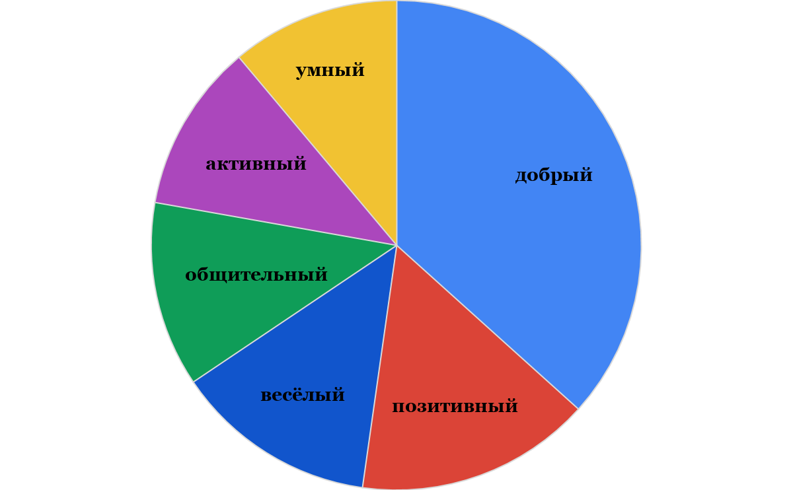

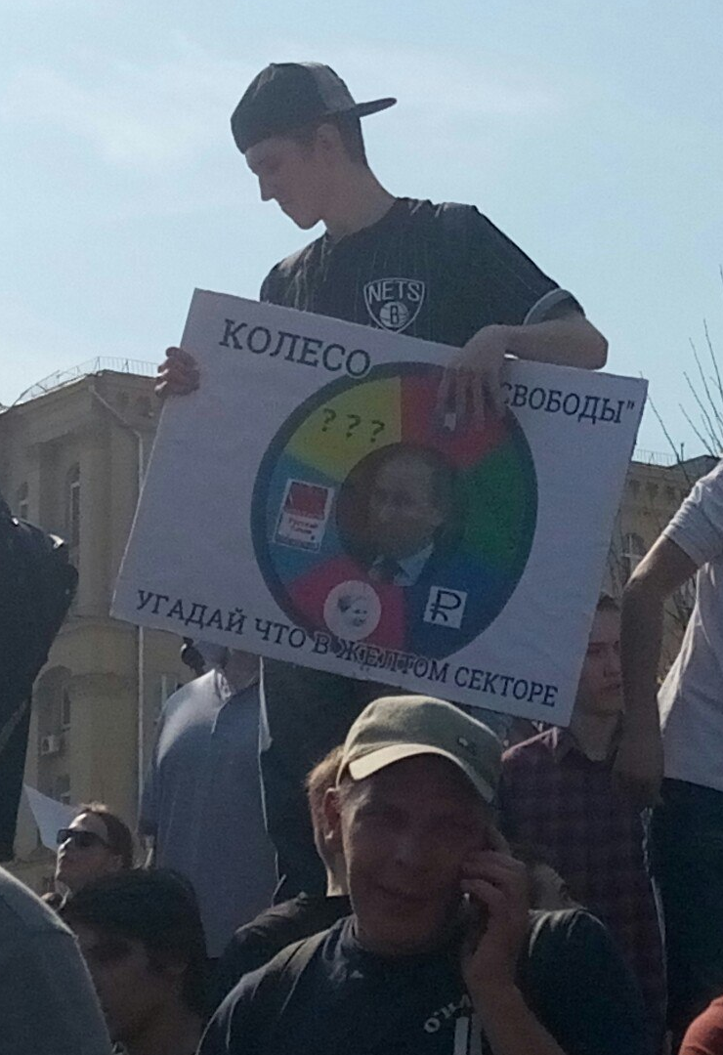
What do people share about themselves?
Notes:
мб лучше tell about themselves? хотя не знаю.
Это поле “о себе” вконтакте.
Его митинги обычно охватывают большое количество городов. Последний (5 мая) прошёл в более чем 60 городах с массовыми задержаниями (арестовали около 1600 человек + избивали казаки). Я присутствовал на этом митинге и сделал вот такую фотографию. Парень с плакатом, что же Путин запретит следующим? Что в жёлтом секторе? Какие предположения?
Все они считают себя и добрыми, и весёлыми! Хотя позитивный настрой прослеживается у Путинят гораздо отчётливее (и они чаще себя хвалят, высокого о себе мнения: какой человек бы с уверенностью сказал, что он умён?), тогда как позитивный настрой навальнят перевешивается (или равносилен) стремлениям(и) к уединению: отрицание Бога, уход в себя, ненависть к другим людям. Не курю. Если люди акцентируют на этом внимание, то они считают это скорее негативной чертой и, возможно, считают из-за этого себя лучше, чем другие.
Т.е. навальнята больше любят уединение, хотя сами по себе добрые.
А путинята очень активные, позитивные и тоже добрые.

Slide 8
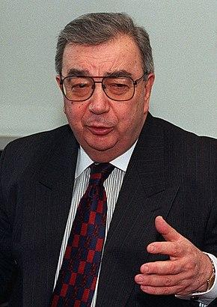
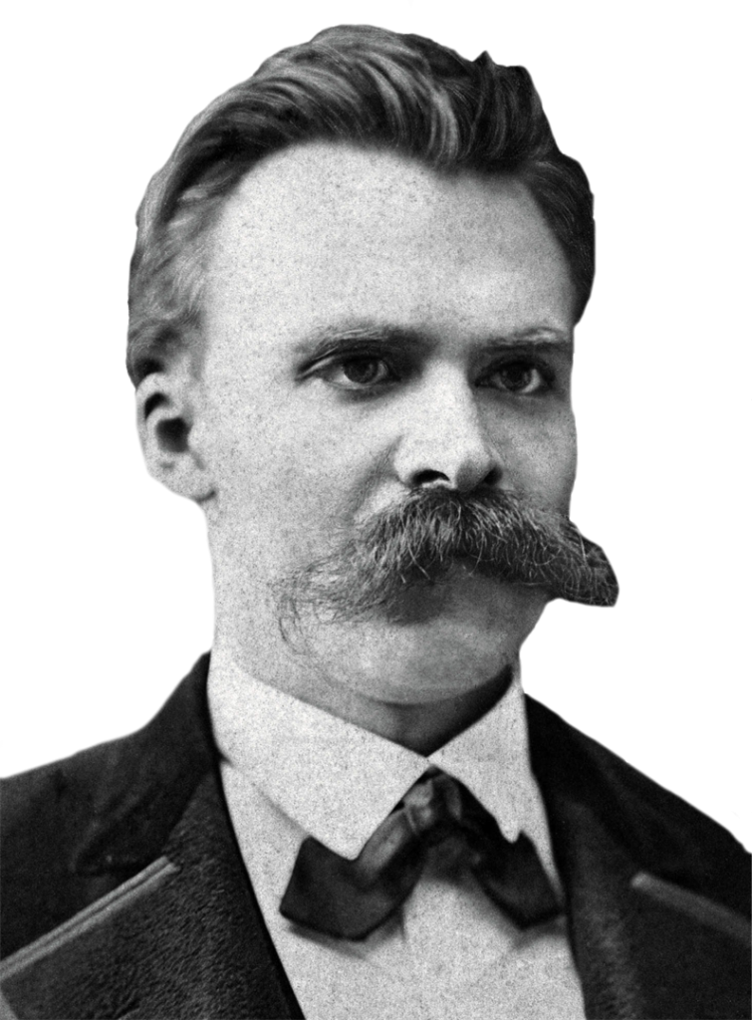
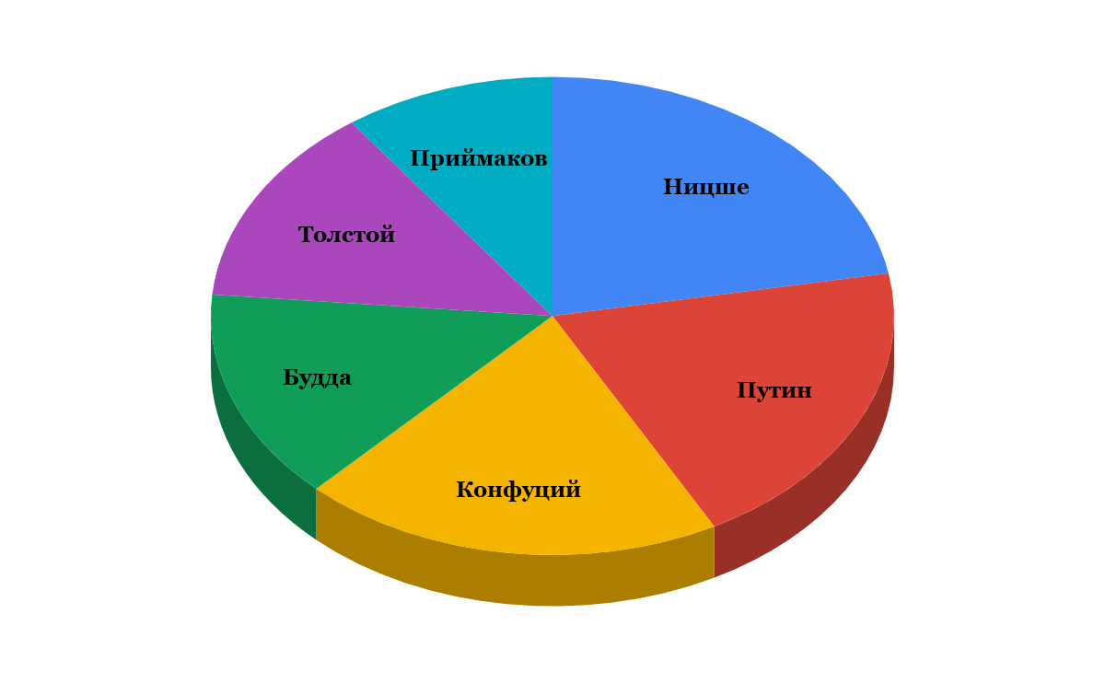

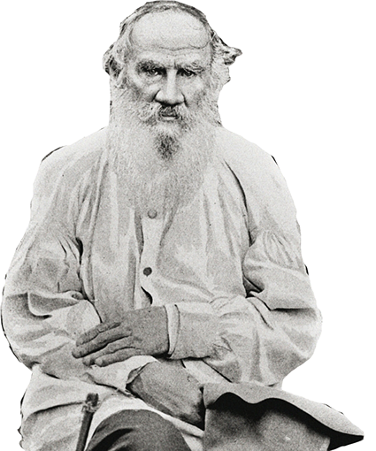
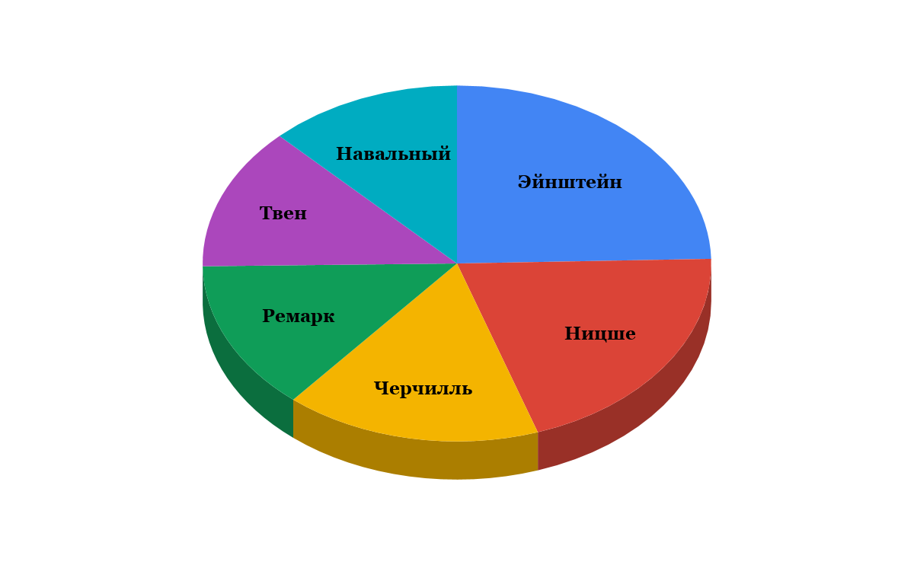
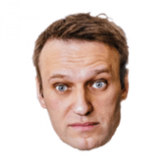
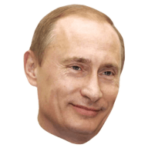
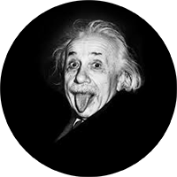
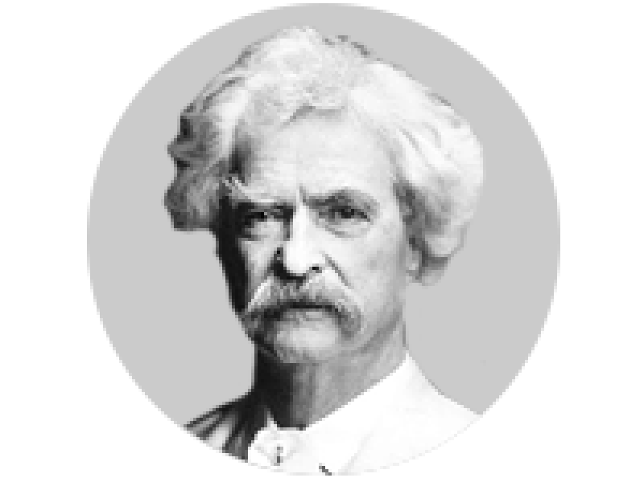


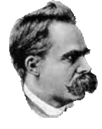
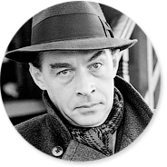
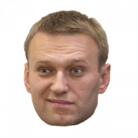
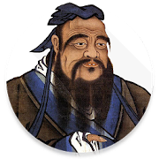
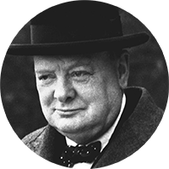
QUOTES
Notes:
Обрежешь Примакова? А то на него нет png да потом ок
Мы посмотрели, цитаты каких авторов чаще всего указывают в поле “цитаты” представители сообществ.
Загадаем, кто где? можно туда потом анимацией головы вместо смайлов ок!
Навальный: эйнштейн -- 74, ницше -- 61, черчилль -- 49, ремарк -- 41, твен -- 39, навальный -- 37.
Путин: ницше -- 31, путин -- 28, конфуций -- 28, будда -- 20, толстой -- 19, приймаков -- 14.
Приймаков: советский и российскийполитический и государственный деятель, председатель Правительства Российской Федерации (1998—1999), министр иностранных дел РФ (1996—1998), руководитель Центральной службы разведки СССР (1991), директор Службы внешней разведки России (1991—1996), председатель Совета Союза Верховного Совета СССР (1989—1990).
Выводы какие? У Путина религиозные деятели (будда), китайские мыслители (конфуций), гос. деятели и Лев Толстой! У навального выдающиеся люди: политик, физик; также писатели и философ-мыслитель. :D
Ницще их объединяет! И доля примерно такая же.
то, что ниже, не печатать:
по запятой: ('помилyй господи того', 6), # Сплин -- Молитва ('и лучше будь один', 5), # Ты лучше голодай, чем что попало есть, И лучше будь один, чем вместе с кем попало. ('что наши понятия слабы; но потому', 4), # Козьма Прутковский (Многие вещи нам непонятны не потому, что наши понятия слабы; но потому, что сии вещи не входят в круг наших понятий.) ('двух сердец одно решенье – обручальное кольцо.\nобручальное кольцо – не простое украшенье', # аааа 4), ('что нас не убивает', 4), # делает нас сильнее ('все что не делается', 4), # делается к лучшему ('а любви не имею', 4), # Если я говорю языками человеческими и ангельскими, а любви не имею, то я - медь звенящая или кимвал звучащий. (Новый Завет)
По пробелам:
('жизнь', 299),
('человек', 203),
('жизни', 199),
('люди', 170),
('человека', 160),
('любовь', 149), ('жить', 135),
('мир', 132),
('счастье', 89),
('любви', 80),
('бог', 79),
('друг', 71),
('любить', 63),
('сердце', 62),
('россия', 29),
('ницше', 31),
('путин', 28),
('конфуций', 28),
('будда', 20),
('толстой', 19),
('приймаков', 14),
('нахуй', 23),
('блядь', 22),

Slide 9








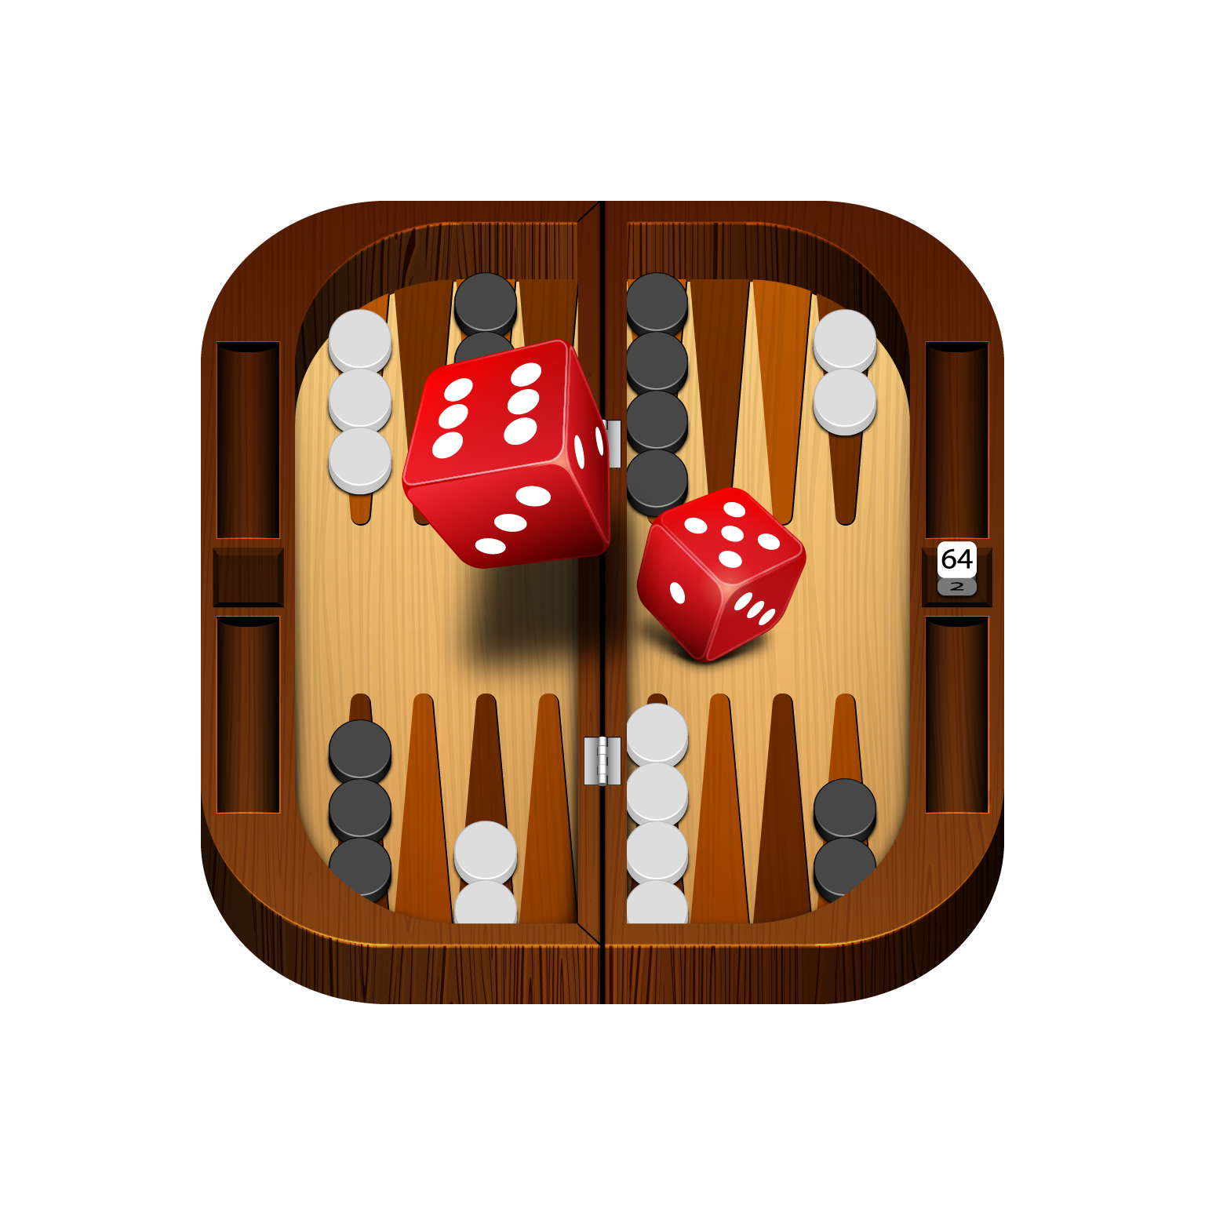
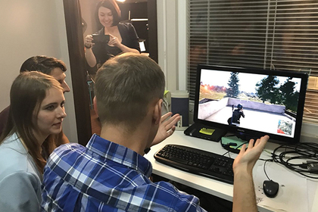

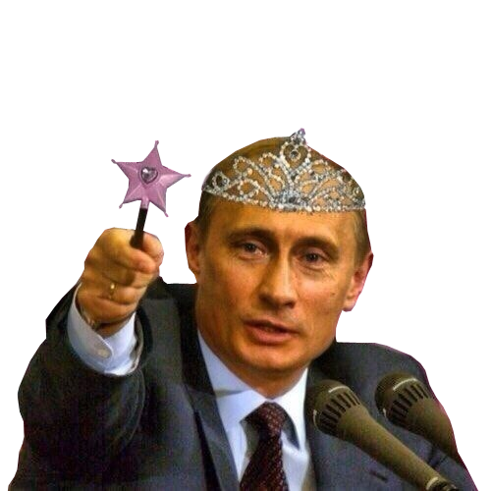
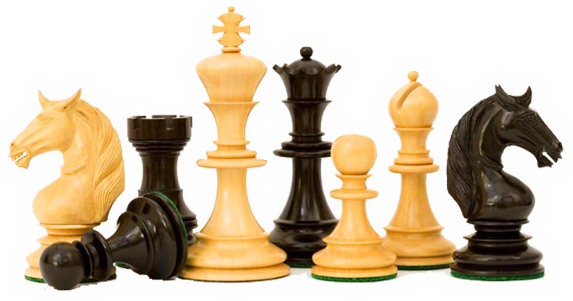

GAMES
Notes:
На слайде смешанные топ-7 двух сообществ. Попробуйте отгадать, чья игра кому принадлежит, а какие игры популярны в обоих сообществах.
Ок, пройдёмся по картинке быстренько. Если никто не будет реагировать, то просто общие: gta, футбол и шахматы (кто бы мог подумать!). Остальные комп. игры принадлежат навальнятам, кроме fifы, нард, хоккея и волейбола
Навальный Путин
('gta', 917), ('футбол', 100),
('fallout', 627), ('шахматы', 61),
('dota', 562), ('gta', 59),
('warcraft', 419), ('жизнь', 49), -- лол
('battlefield', 396), ('хоккей', 41),('волейбол', 35),
('шахматы', 378), ('fifa', 34), ← нет у навальнят в топ-7, но есть ниже точно!
('футбол', 373), ('нарды', 33),

Slide 10
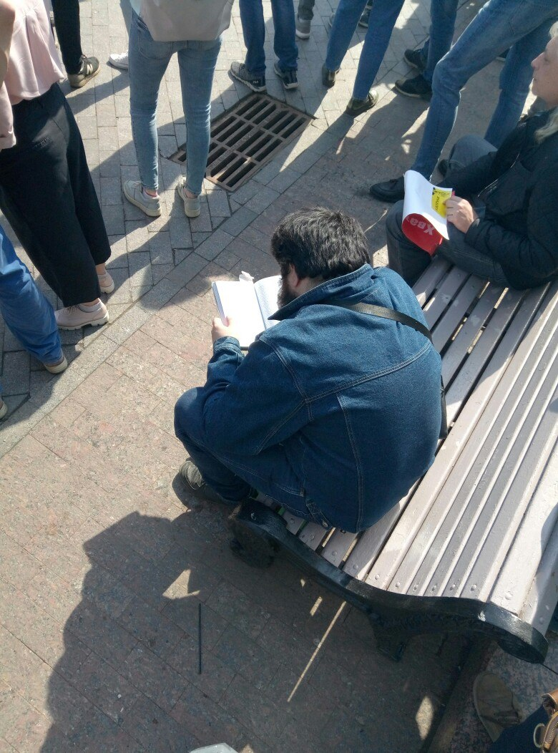
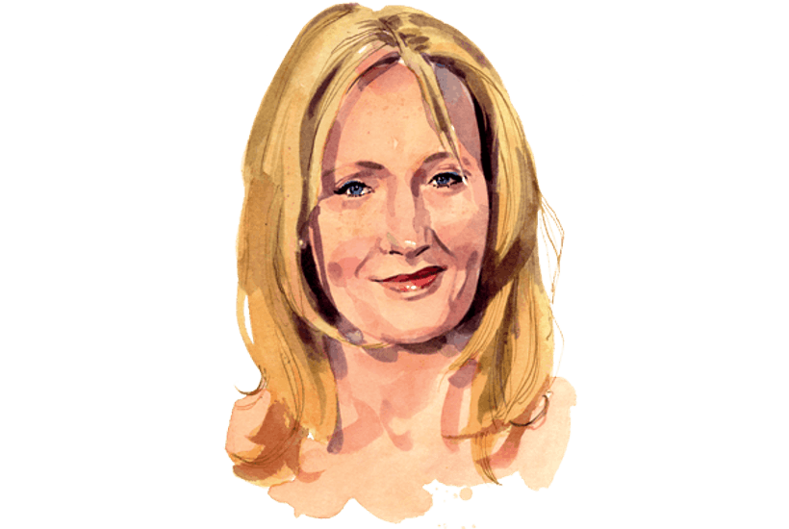




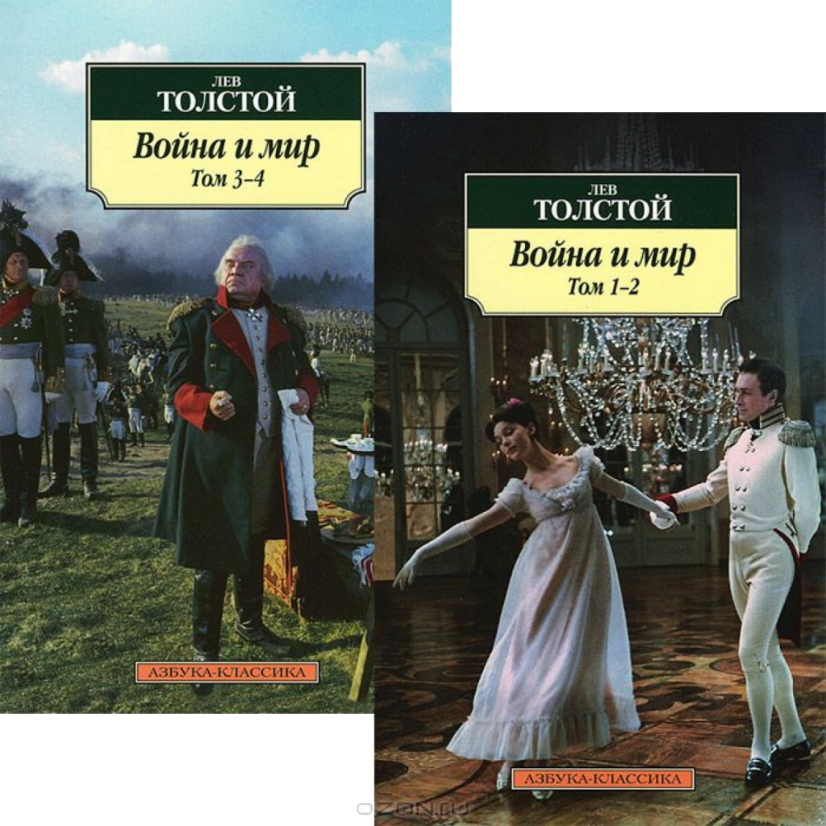
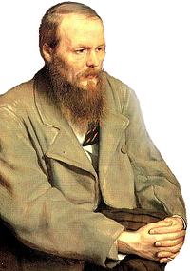
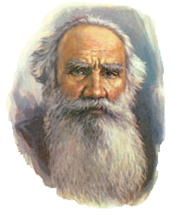

BOOKS
Notes:
Я могу сказать точно, что навальнята любят читать, поскольку вот такое я увидел на митинге 5-го мая (анимация, потом её убираем)
Но где здесь Навальный??? (<-- игра)
я мастер, а ты маргарита! :D точно
топ-5 для Н.: ('булгаков', 494), ('кинг', 421), ('достоевский', 420), ('ремарк', 359), ('джордж оруэлл', 107),
топ-5 для Путина: булгаков, достоевский, пушкин, толстой, ремарк.
^ про это просто скажем.
П.:
МИМ
ВИМ
Библия
ГП
ПИН
Н:
('мастер и маргарита', 739),
('гарри поттер', 536),
война и мир 501
('метро', 367),
('преступление и наказание', 311),
('градус по фаренгейту', 308),
П:
('мастер и маргарита', 39), ('библия', 28), ('война и мир', 22), ('много', 19), ('булгаков', 17), ('гарри поттер', 16), ('фантастика', 16), ('исторические', 15), ('достоевский', 14), ('детективы', 14), ('стивен кинг', 14), ('преступление и наказание', 12), ('тихий дон', 12),

Slide 11




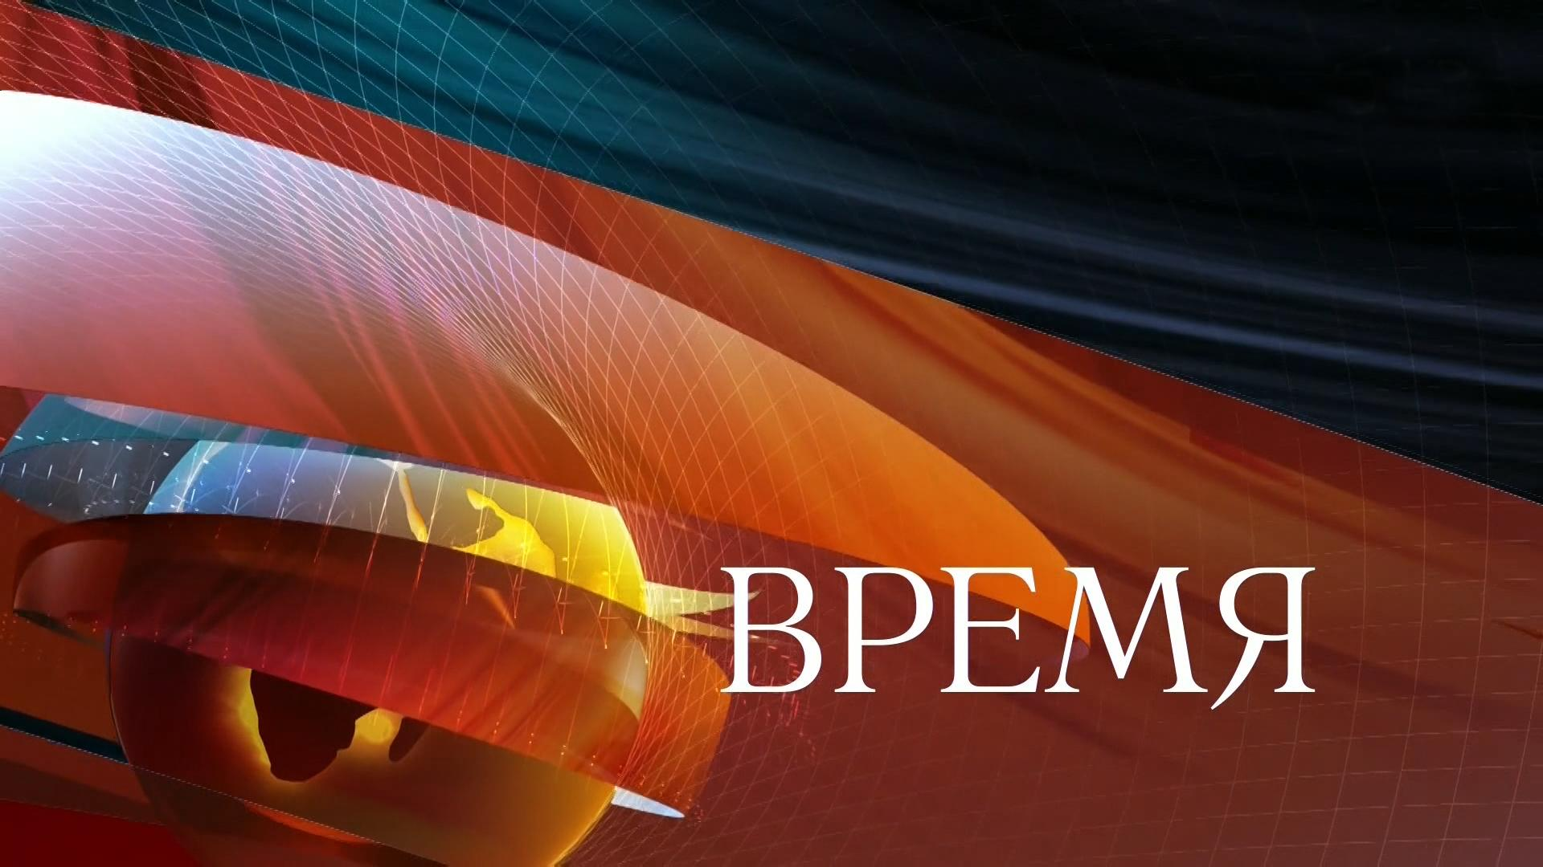




TV
Notes:
Поле TV
Ну ладно, тут всё понятно.
П:
КВН
Comedy Club
Время (Новости)
Голос
Пусть Говорят
Н:
не смотрю
('квн', 169),
('игра престолов', 167),
('top gear', 151),
('breaking bad', 143),

Slide 12



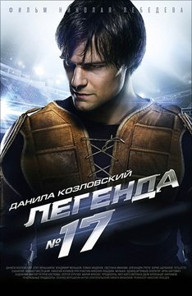






MOVIES
Notes:
Поле фильмы.
Где здесь участники PutinTeam?
У навальнят все иностранные и супер популярные, а у путинят два русских фильма.
П.
Брат (2) (65)
Достучаться до небес (44)
Форрест Гамп (38)
Легенда №17 (28)
Побег из Шоушенка (27)
Н
('бойцовский клуб', 781),
('побег из шоушенка', 711),
('властелин колец', 655),
('начало', 522),
('игры разума', 551),
('зеленая миля', 710),
('форрест гамп', 618),

Slide 13






MUSIC
Notes:
Что важно: рэп совсем не популярен (только у путинят на 3-м месте), а рок -- это мейнстрим. На удивление популярный жанр house, поскольку он охватывает разные подтипы этого музыкального направления. У путинят, как видно, шансон, а у навальнят джаз -- определяющее различие ))
Как ни странно, классика очень популярна: у путинят на 2-м, а у навальнят на 3-м.
П.:
('рок', 130),
('классика', 72+46 =118),
рэп(61 + 12 =73)
('house', 68),
('шансон', 53),
Н
('рок', 1191),
house 517
('классика', 364),
trance 273
jazz 247

Slide 14










MUSICAL GROUPS
Notes:
Вообще у путинят проявляется приверженность ко всему отечественному: отечественной музыке, отечественному кино!
Здесь можно не загадывать, просто сказать.
П.:
('ария', 45),
('кино', 39),
('высоцкий', 33),
('любэ', 31),
('linkin', 28),
Н
('linkin park', 650),
('rammstein', 579),
('imagine dragons', 519),
('nirvana', 510),
('сплин', 492),

Slide 15






INTERESTS
Notes:
Путин слева
П.:
('музыка', 253), ('спорт', 243),
('политика', 150),
('история', 120),
('книги', 102),
Н
('музыка', 2448),
('спорт', 1120),
('игры', 1028),
('политика', 920),
('книги', 896),

Slide 16
ACTIVITIES
{член, россии, года, руководитель, совета, работа, области, работаю, деятельность, председатель, россия, организации, бизнес}
{студент, учусь, работаю, фотограф, работа, dota, учеба, музыка, музыкант, спорт, ученик, бизнес, художник}
Notes:
ну можно спросить, хотя здесь понятно всё.
П.:
('член', 95), ('россии', 81),
('года', 54),
('руководитель', 53),
('совета', 50),
('работа', 49),
('области', 45),
('работаю', 45), ('деятельность', 44), ('председатель', 44),
('россия', 38), ('организации', 37),
('бизнес', 34),
Н
('студент', 290),
('учусь', 254),
('работаю', 253),
('фотограф', 219),
('работа', 197),
('dota', 196),
('учеба', 160),
('музыка', 91),
('музыкант', 88),
('спорт', 61),
('ученик', 56),
('бизнес', 48),
('художник', 47),

Slide 17








TYPICAL “ВАТНИК” IS...
Notes:
Если кто-то не живёт, как мы, в интернете: “ватник” -- это обзывательство тех, кто поддерживает путина.
Тут просто показываем, новости из каких ресурсов и развлекательный контент. + вот это сообщество с 680.000 человек.
кино, музыка, mdk, новости
14% PutinTeam подписаны на ещё вот этот паблик с 680 тысячами.
П.:
(155639180, 24437), (27895931, 4637), (15755094, 3944), (57846937, 3925), (40316705, 3912), (43215063, 3712), (24199209, 3494), (72009603, 3344), 3444/24437 = 0.14 = 14%

Slide 18










TYPICAL “ХОМЯЧОК” IS...
Notes:
новости: лентач, медуза + камикадзе (сатира без позитива)
также mdk, как и у путина. + развлечение мемы 4ch
ВК API? Программистов, что ли, много? это самое интересное
В vk.api всего 348 тысяч…
30 из них состоят ещё в команде навального. интересно, да. скажем об этом.
идём дальше?да
Н.:
(55284725, 186327), -- Навальный
(129244038, 58023), -- Навальный 58023/186327 = 31% состоит в команде навального и подписан на его страницу. Сколько у него подписчиков кстати? 370к,
(29534144, 55575), -- Лентач
(57846937, 44317), -- МДК
(19334776, 38502), -- Сатира без позитива ??
(45745333, 37581), -- 4ч
(1, 30657), -- вк апи
(76982440, 29060), -- медуза
(30022666, 28652), -- Лепра

Slide 19







TYPICAL “ПУТИНЦЫ” ARE...
Notes:
репосты
мне не нравятся 19-20. удалим? + у нас даные с репостами баженные были + различия никакого. можем убрать
ну давай скроем, чтобы не показывалось? ок
публиц. сторонник, соратник В. В. Путина
П. (большее количество людей репостит записи именно из этих сообществ):
(-30022666, 83), (Лепра выбивается) (-28477986, 79), (-6136139, 69), (-24098496, 67), (-28950133, 67), (-29302425, 63), (-29559271, 60),
Трахни нормальность ((-23433159, 2873)) -- самый популярный по абсолютному количеству репостов. Хотя по “относительному” он даже не в списке пяти самых популярных.

Slide 20




TYPICAL “НАВАЛЬНЯТА” ARE...
Notes:
Н.
отн
(-30022666, 199), лепра
(-29534144, 160), лентач
(-12382740, 144), ЁП
(-28477986, 140), ты не поверишь
(-29559271, 132), наука
(-55284725, 131),
(-6136139, 125),
(-460389, 118),
абс
(-30602036, 14459), -- ИГМ
(-30277672, 4290), -- iFace
(-12382740, 4150), -- ЁП
(-23064236, 3495), -- Четкие приколы
(-45745333, 3266), -- 4ч
(-24299135, 2789), -- Убейся позитивом
(-30022666, 2707), -- Лепра
(-31480508, 2613), -- Пикабу
(-67580761, 2546), -- Кантри болс
(-29534144, 2537), -- Лентач
(-364976, 2076), -- Свободные новости

Slide 21


MILITARY
3,6 %
0,4 %
Notes:
забавно, что процент США у навальнят всё-таки больше)) а украинцев как будто столько же.
П.:
(1, 876), Россия (2, 45), Украина (9, 15), США (65, 14), Германия (4, 12), Казахстан (3, 12), Беларусь

Slide 22





POLITICAL VIEWS
Notes:
давай поменяем местами их кого? . и загадаем, кто где.
Политические взгляды (22095 ← что-то тут не то, а, наверное, это когда что-то у кого-то по крайней мере есть):
Центристы же, типа и не радикалы, и не консерваторы, миротворцы такие с крыльями.
умеренные - это центристские.
4. Умеренные
Может быть, ты сторонник коммунизма, а может, социализма? Консерватизм? Не уверен, но следишь за новостями, имеешь собственную оценку событий на политической арене, однако не имеешь желания ходить на демонстрации, а предпочтёшь более полезное времяпрепровождение? - Отлично, у Вас умеренные политические взгляды.
https://otvet.mail.ru/question/84512826
http://dimonbaton.ru/politicheskie-vzglyady-vkontakte/
3 993 -- умеренные ← та самая пассивная масса! (не прав) 5 313 -- консерваторы 6 282 -- монархисты 2 245 -- социалисты 4 216 -- либералы ! Это Путин-то у нас либерал? Как говорил Светов на митинге, если лиералами считать тех, кто разворовывал страну в 90-е... 8 155 -- безразличные (такие безразличные, что в группу вступили) 1 133 -- коммунисты 7 41 -- ультраконсерваторы 9 24 -- либертарианцы (ну вы совсем не по адресу)

Slide 23


LANGUAGES
Notes:
Увительно совпадают языки. И дажи ура-патриоты с PutinTeam знают немецкий и английский на таком же уровне.
Такого круга хватит. Последовательность удивительно совпадает, конечно.
Между ними больше общего, чем мы думаем.
зелёный -- украинский
фиолетовый -- французский.
путинцы даже больше знают французский, да? да
('Русский', 1277), ('English', 1097), Ах эта пятая колонна! ('Deutsch', 223), -- неожиданно скоко людей немецкий знают! ('Українська', 151), наверняка носители! Между тем поддерживают то, что на Украине ('Français', 144), ('Español', 74), ('Italiano', 51), ('Татарча', 48), -- татары ('العربية', 37), -- арабы! ('日本語', 33), -- японцы ('Lingua Latina', 32), -- латинский? всякие студентики-филологи вангую! ('汉语', 32), -- китайцы ('Беларуская', 29), -- белорусы ('Türkçe', 28), -- турки ('Հայերեն', 26), -- армяне
('Русский', 16699),
('English', 15254),
('Deutsch', 2642),
('Українська', 2144),
('Français', 1273),
('日本語', 920),
('Español', 670),
('Polski', 486),
('Татарча', 419),
('Беларуская', 415),
('Lingua Latina', 392),
('Italiano', 358),
('العربية', 306),
('汉语', 306),

Slide 24


RELIGION
Notes:
На митинге я видел чувака с колокольчиком, который ходил и перекрещивал всё вокруг. Кажется, это всё-таки был не навальнёнок.
А какой уровень религиозности среди путинят? атеизм маленькую долю занимает. Хотя есть даже пастафарианцы :)
П.:
('православие', 1870), ← что и требовалось доказать ('ислам', 143), ('светский гуманизм', 120) ('буддизм', 50),
('атеизм', 39),
('католицизм', 31), ('пастафарианство', 31), ← а это интересно ('протестантизм', 20),
('агностицизм', 13), ('иудаизм', 12), ('конфуцианство', 8),

Slide 25

RELIGION
Notes:
По идее у Навальнят дб самым популярным -- протестантизм. Но так ли это?
Как видно, не совсем так.
Сравнительно небольшой уровень православия! Класс.
Распределение у навальнят по религии. Процент атеизма высокий.

Slide 26

INSPIRED BY
Музыка: 32%
Люди: 18%
Жизнь: 15%
Природа: 14%
Любовь: 11%
Книги: 10%
Музыка: 50%
Люди: 14%
Книги: 14%
Природа: 10%
Жизнь: 6%
Фильмы: 6%
Где царь?
Notes:
Топ-6 в inspired_by.
('музыка', 221), ('люди', 123), ('жизнь', 101), ('природа', 95), ('любовь', 78),
('книги', 74),
('музыка', 2159),
('люди', 619),
('книги', 618),
('природа', 455),
('жизнь', 261),
('фильмы', 260),

Slide 27


MAIN IN PEOPLE
1 — ум и креативность
2 — доброта и честность
3 — красота и здоровье
4 — власть и богатство
5 — смелость и упорство
6 — юмор и жизнелюбие
Notes:
П.:
2 1612 2 — доброта и честность; 6 443 6 — юмор и жизнелюбие. 5 374 5 — смелость и упорство; 1 282 1 — ум и креативность; 3 72 3 — красота и здоровье; 4 60 4 — власть и богатство;
2 11126
1 6185
6 5747
5 2996
4 982
3 575

Slide 28


MAIN IN LIFE
1 — семья и дети
2 — карьера и деньги
3 — развлечения и отдых
4 — наука и исследования
5 — совершенствование мира
6 — саморазвитие
7 — красота и искусство
8 — слава и влияние
Notes:
Про курение и алкоголь они довольно похожи. Негативно относятся прежде всего.
Курение и алкоголь у П.:
1 1106 2 870 4 514 4 — нейтральное; 3 274 3 — компромиссное; 5 144
21676 1 800 2 704 4 687 4 — нейтральное; 3 485 3 — компромиссное; 5 145
1 — резко негативное;
2 — негативное;
3 — компромиссное;
4 — нейтральное;
5 — положительное.
Alcohol
158328
4 8408
1 6391
3 5439
2 5309
5 3180
Smoking
157958
1 9719 -- !!!
4 7197
2 6869
3 3064
5 2248

Slide 29


RELATION
1 — не женат/не замужем
2 — есть друг/есть подруга
3 — помолвлен/помолвлена
4 — женат/замужем
5 — всё сложно
6 — в активном поиске
7 — влюблён/влюблена
8 — в гражданском браке
Notes:
Хорошо!

Slide 30
Typical member | Putin Team | Команда Навального
Full name | Иванов Александр Владимирович | Иванов Александр Сергеевич
Age | 31.3 | 28,9
University | MSU | MSU
Birthday | 01.03.1998 | 01.01.1999
Subscribers | 222 | 207
Photo | 96,5% | 95,7%
Notes:
Про соотношение полов нужно сказать
а какое соотношение полов? утром посмотрю, я не смотрела раньше у Н
я сейчас посмотрю, у меня в доке.
subscribers это кол-во страниц, на которые человек подписан
это есть фото или нет
На самом деле инфы гораздо больше, но остановимся на этом.
Birthday и Age противоречат, но можно объяснить, почему.

Slide 31
And now…. icing on the cake!
Notes:
explanation of the visualisation, including the meaning of points, lines, shapes, etc.
линии, точки -- всё ясно.
interpretation – what did you learn from visualising the data set?
что мы узнали? всё, давай закончим. У нас завтра какая пара? запишемся в док? вторая можем в табличку записаться
да давай. ты или я?
Просто мы не успеем посмотреть на штабы и города. Если ты утром не посмотришь. поч не успеем? если вторыми запишемся. Я раньше не приду.
надо будет завтра на паре посмотреть на города, в которые он ездил и где есть штабы
Работает ли это? штабы-то? и митинги в городах.
(вот здесь есть список городов: https://2018.navalny.com/observer/) ← он нам понадобится, когда будем смотреть на карту. + нужно будет взять города, куда он ездил.

